Slide 1
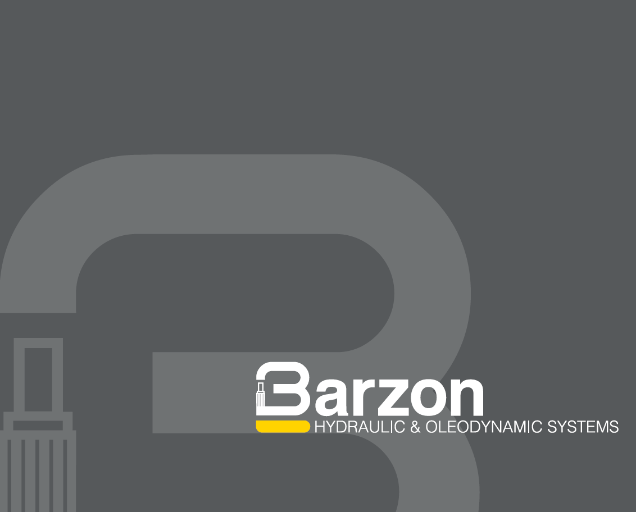
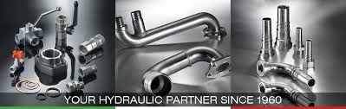

«MADE IN ITALY»
Qualità e innovazione dal 1960
SOMMA LOMBARDO, 2 SETTEMBRE 2020

Slide 2
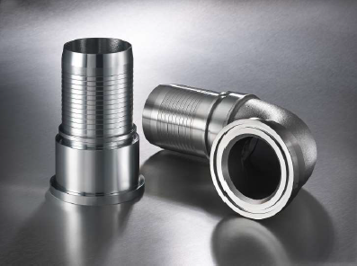
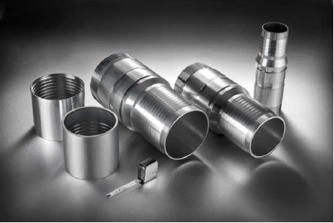
MISSIONE
La F.lli Barzon srl, fondata nel 1960, è oggi un'azienda leader nella produzione di pezzi torniti di precisione di alta qualità e affidabilità.
La nostra missione è quella di innovare e sviluppare nuove e impegnative applicazioni, aumentando il target dei clienti e migliorando le competenze di base dell'azienda nei settori di competenza più importanti.

Slide 3
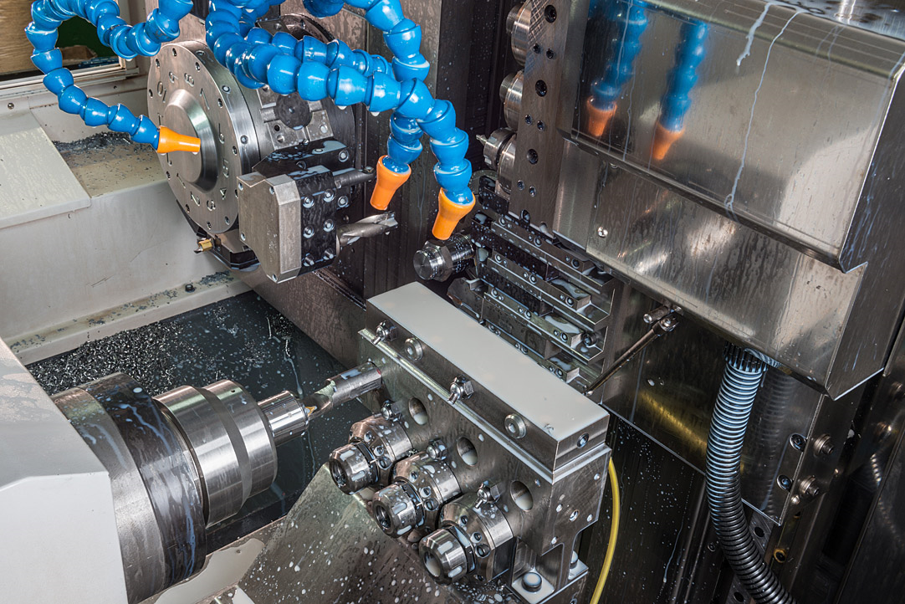
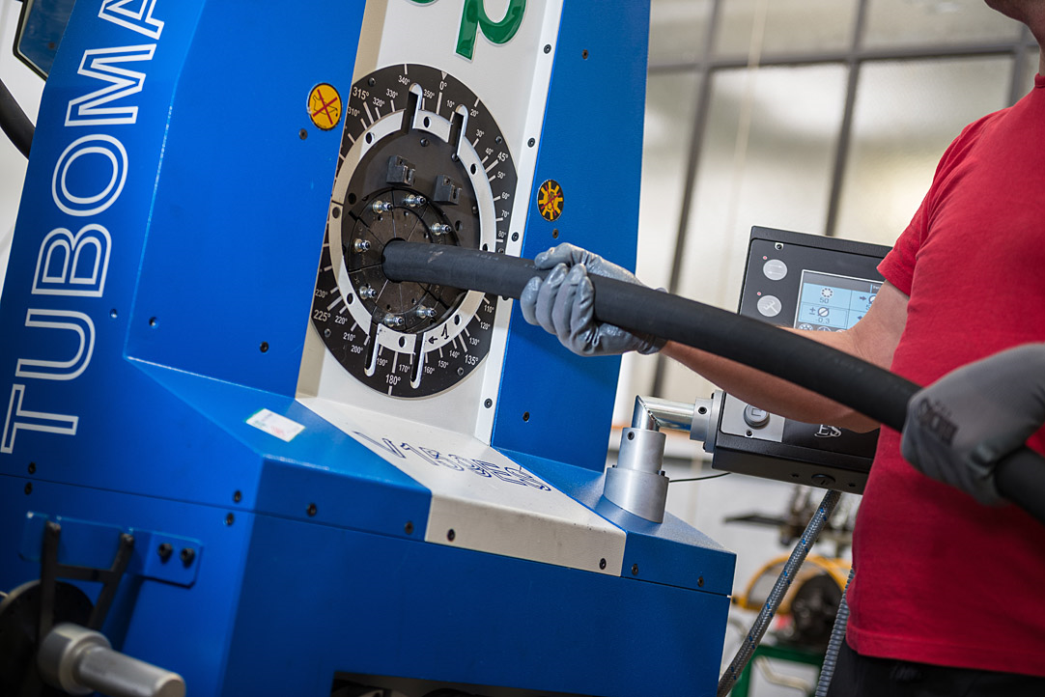
REPARTI IDRAULICI
TORNERIA MECCANICA
ASSEMBLAGGIO TUBI FLESSIBILI

Slide 4
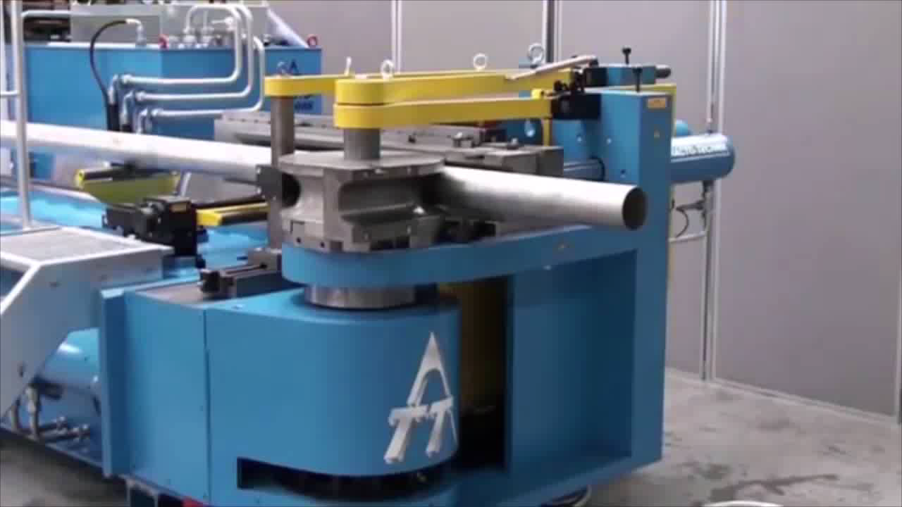
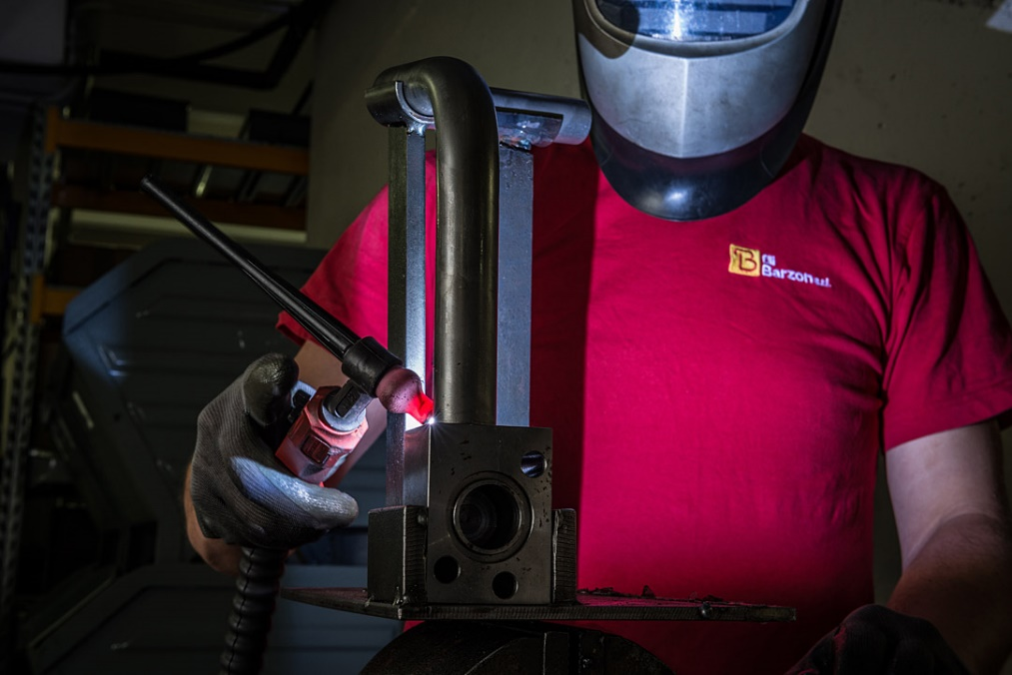
REPARTO INDUSTRIALE
TUBI SAGOMATI
SALDATURA

Slide 5
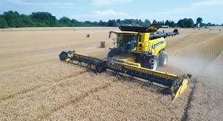
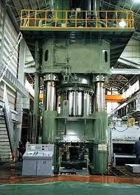
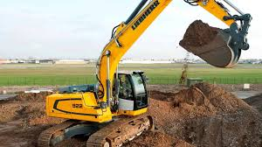
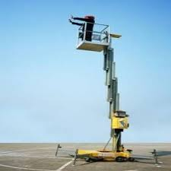
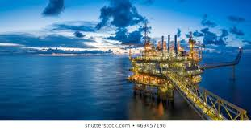
MERCATO
I principali campi di applicazione dei prodotti idraulici Fratelli Barzon sono:
Costruttore di primo equipaggiamento
Ricambi
Macchine movimento terra e sollevamento
Acciaierie, cave e miniere
Agricoltura e silvicoltura
Settore Energia, Petrolio e Gas

Slide 6
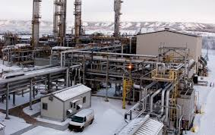
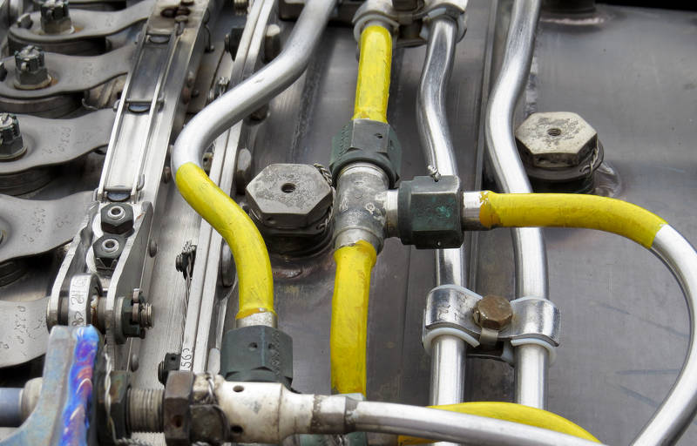
MERCATO
I principali campi di applicazione dei prodotti industriali Fratelli Barzon sono:
Aspirazione di acqua, aria compressa
Acqua calda
Tubi per saldatura
Applicazione antincendio
Tubo carburante per aerei
Tubo flessibile da miniera, acciaierie
Manipolazione del materiale (tubi antiabrasivi)
Tubi flessibili per prodotti chimici
Tubo flessibile di erogazione del petrolio
Oli minerali, combustibili, estrazione di gas
Tubi marini
Tubo del vapore
OffShore : Fango, materiali sfusi, olio.

Slide 7
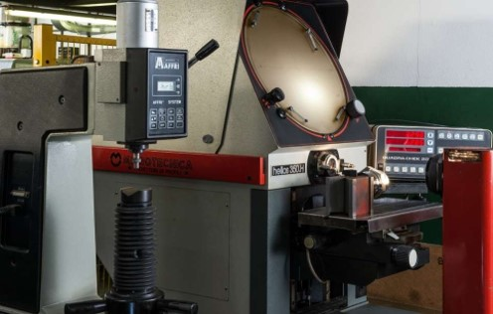
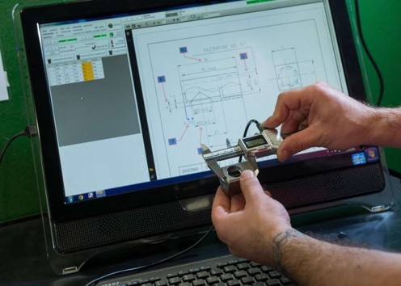
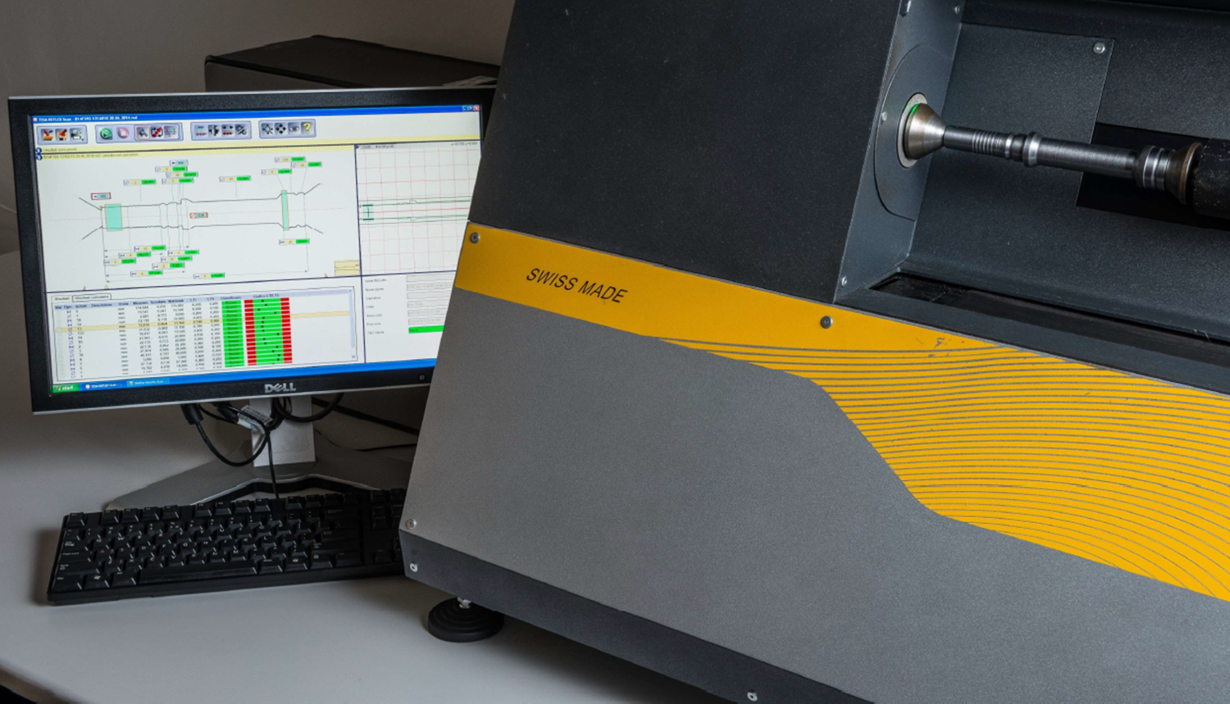


QUALITA
F.lli Barzon migliora un rigoroso sistema di ispezione della qualità in tutto il processo di produzione grazie ad una tecnologia di misura avanzata:
Sistema di misura laser
Macchina CMM
Banco a impulsi
Macchina per prove di durezza.

Slide 8
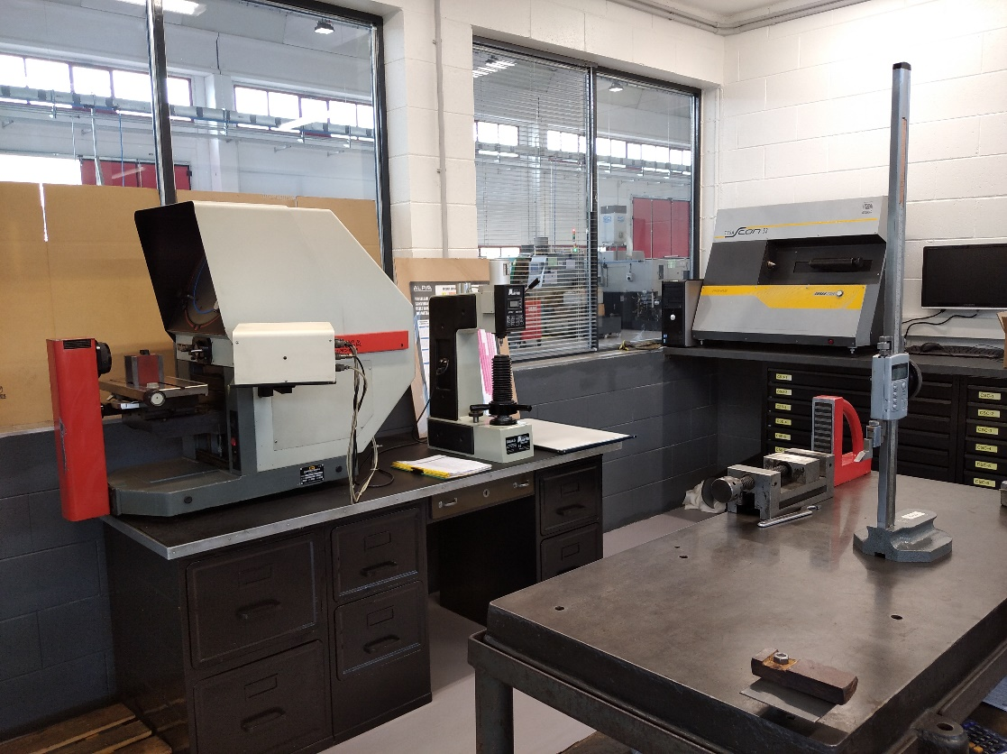
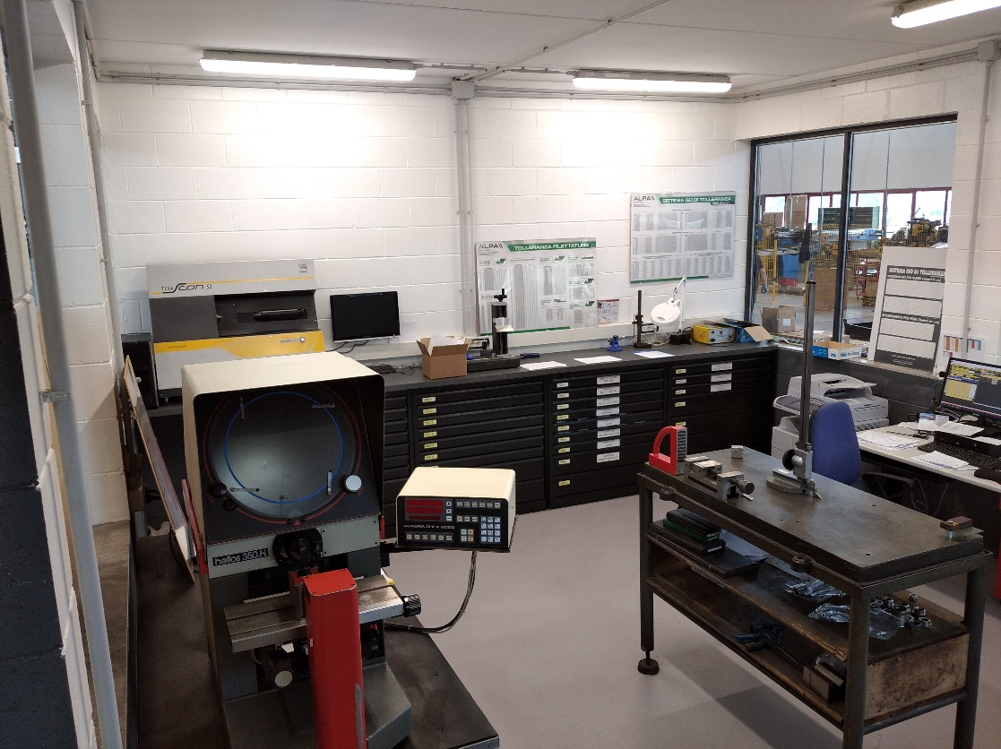


Slide 9
Il lavoro di qualità non è mai un incidente...

Slide 10
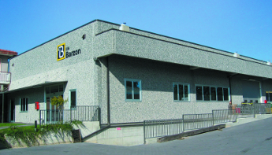
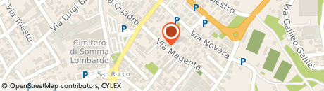
CIFRE
Fatturato 2019 € 5.020.000 ( +7,5% vs 2018)
Fatturato 2018 € 4.670.000 (+15% vs 2017)
Dipendenti: 25
2019: stabilimento nuovo (3000m² oltre all'impianto originale), Totale 4500m²
15 Torni, 5 Macchine per piegatura, 6 Macchine per crimpatura, 1 Forno per saldobrasatura

Slide 11
PARCO MACCHINE
3 torni automatici monomandrino
8 CNC
2 torni multimandrino
5 macchine per crimpatura
3 macchine per piegatura manuale
2 macchine per piegatura CNC
1 forno per saldobrasatura e ricottura
1 macchina formatrice di estremità walterscheid
2 CNC B56 2SM 70bar
1 tornio a fantina mobile Hanwha STL 38H
2 tornio a fantina mobile Hanwha XD26H

Slide 12
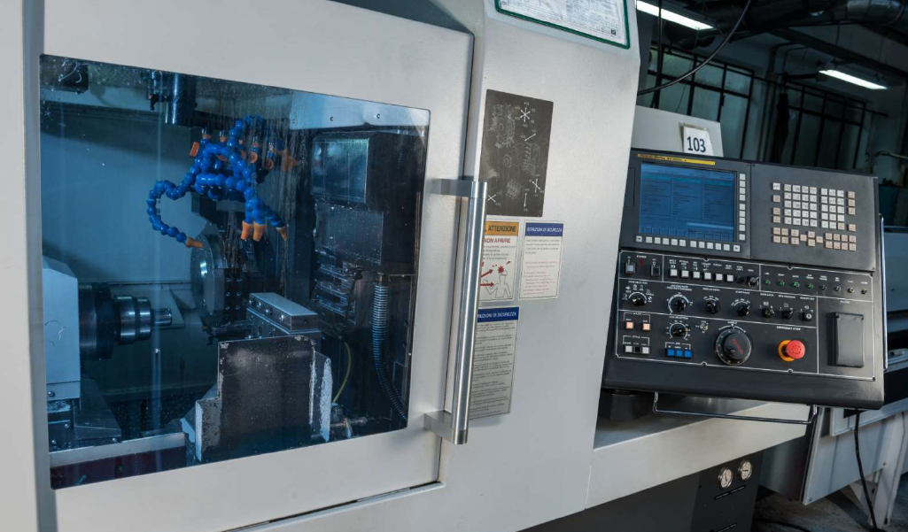

Slide 13
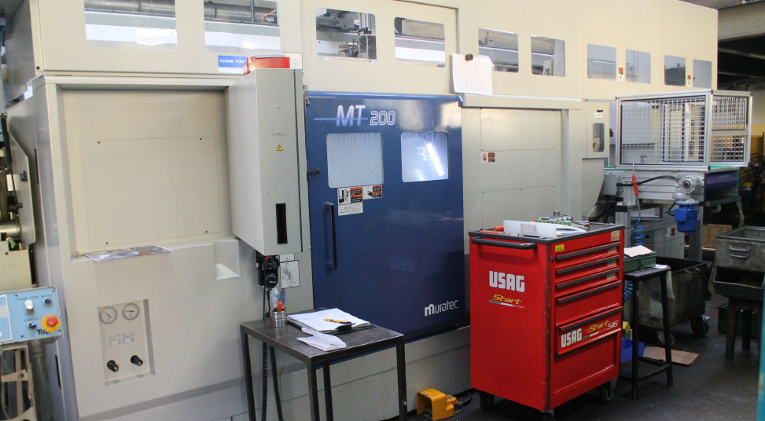

Slide 14
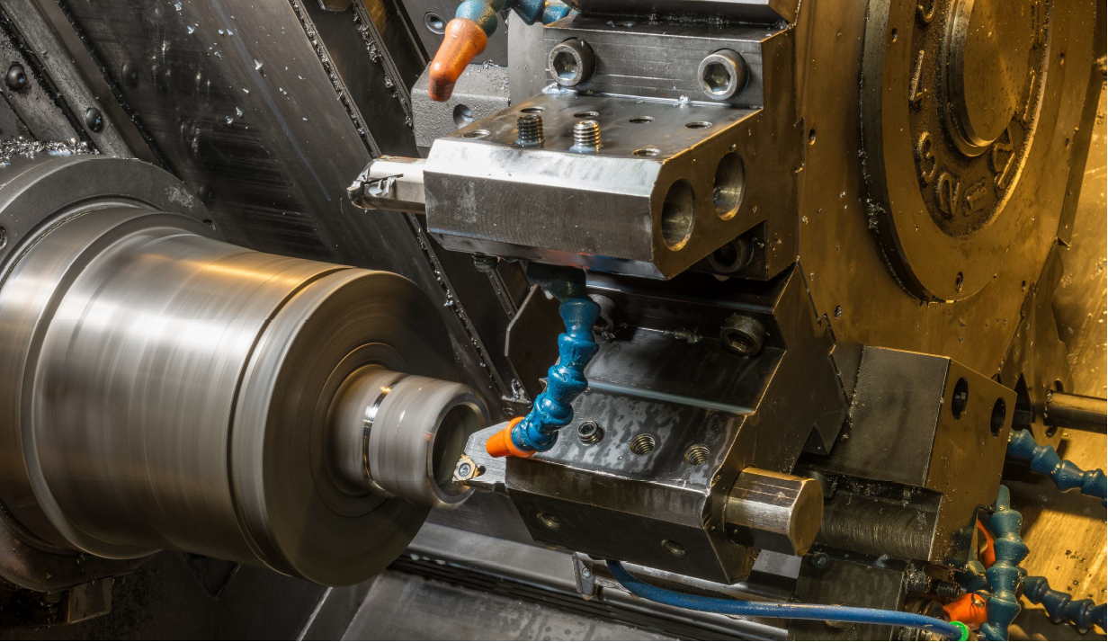

Slide 15
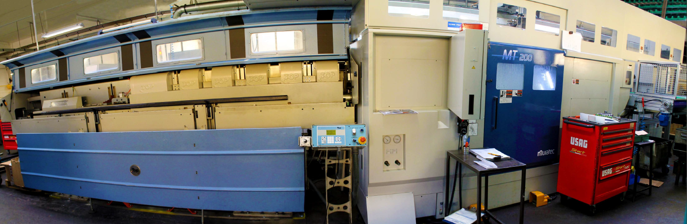

Slide 16
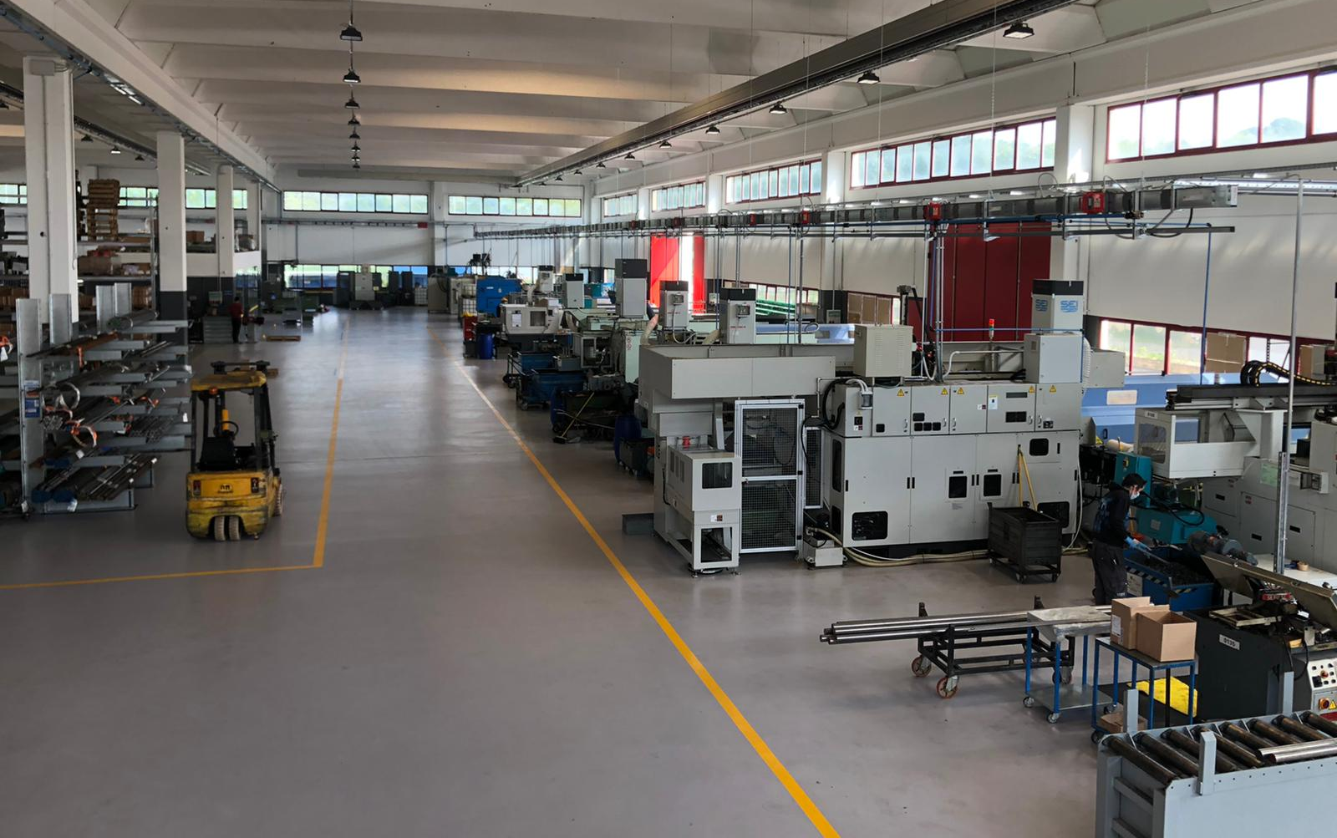

Slide 17
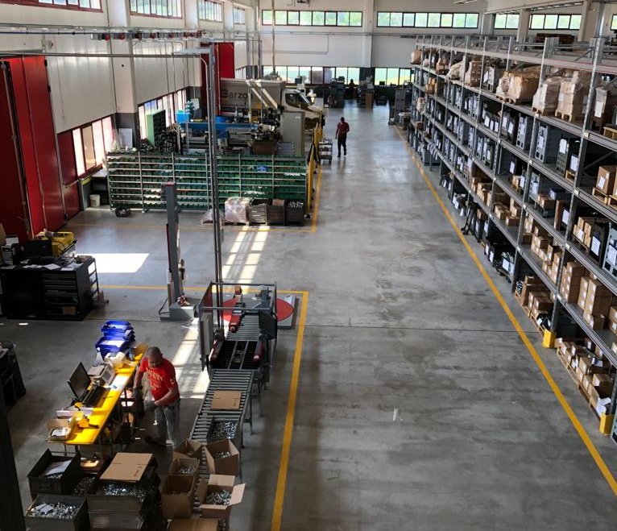

Slide 18
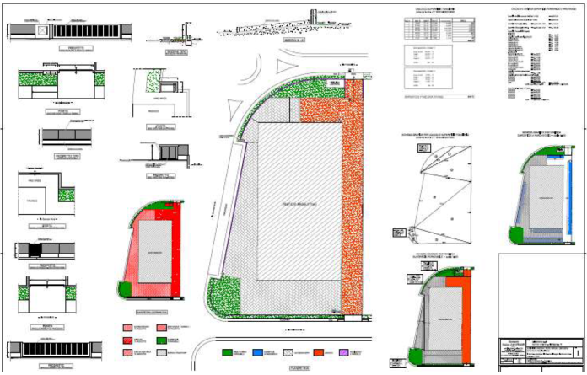
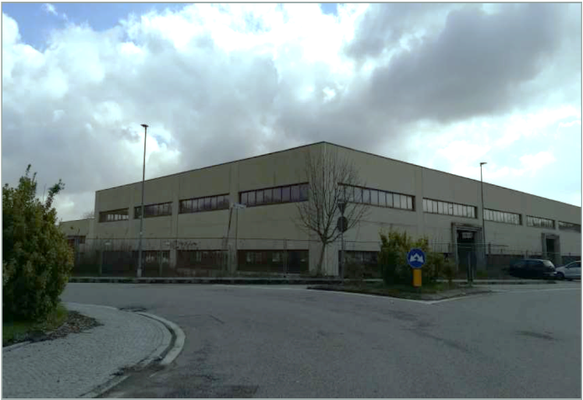
INVESTIMENTO 2018-2019
2019: nuovo stabilimento per un totale di 4500m²
Previsto:
  2 multi-mandrini
  1 CNC (6 asse)
  1 CNC Tornio verticale (Raccordi di grande diametro)
Elevata flessibilità e autonomia nelle operazioni di lavorazione

Slide 19
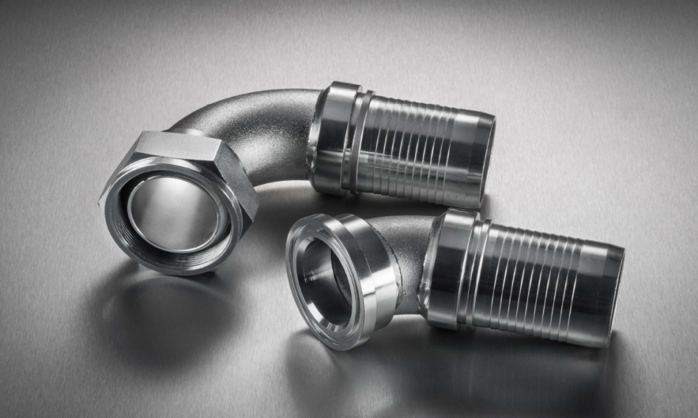
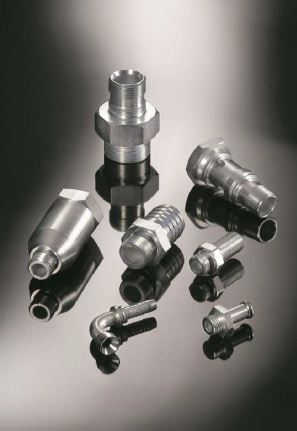
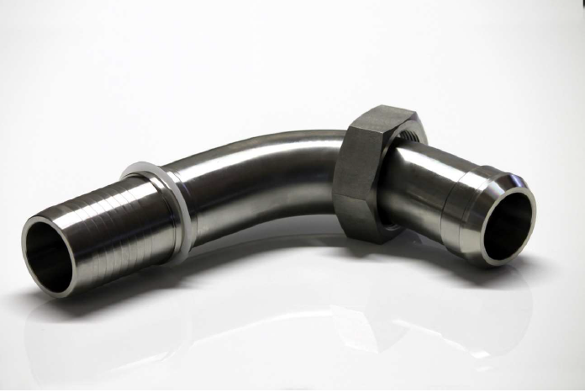
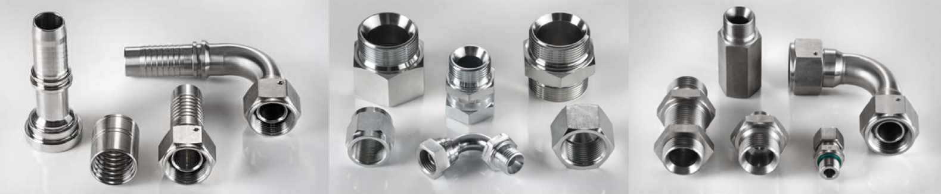
RACCORDI PER TUBI FLESSIBILI - ADATTATORI
Disponibile a magazzino, raccordi e adattatori con filettatura:
    DIN
    JIC
    ORFS
    BSP
in acciaio al carbonio e acciaio inossidabile, standard e personalizzato.
Serie "One-Piece'' su ordinazione.

Slide 20
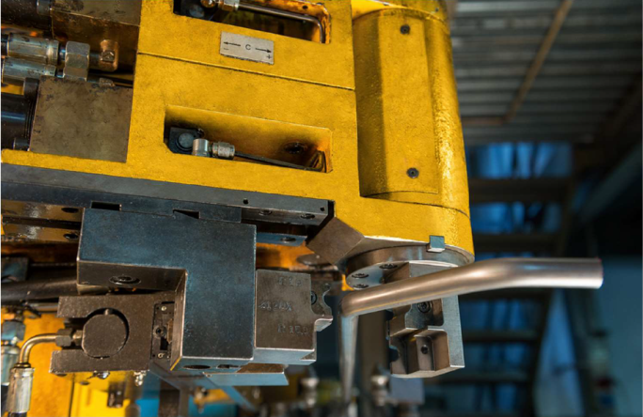
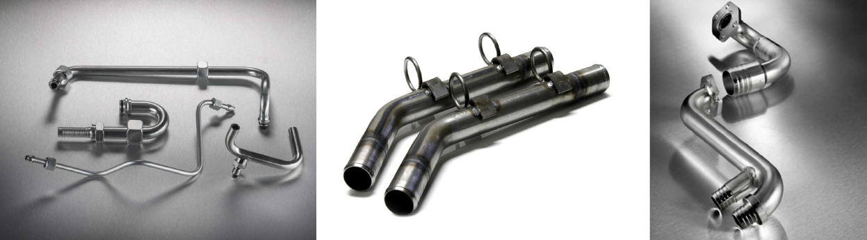
TUBI SAGOMATI
Tubi per basse, medie e alte pressioni dotati di tutti i tipi di raccordi idraulici:
  DIN
  ORFS
  JIC
Produzione di tubi sia per saldatura che per deformazione

Slide 21
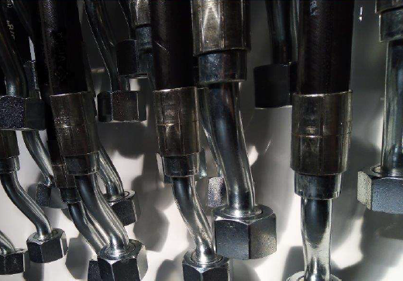
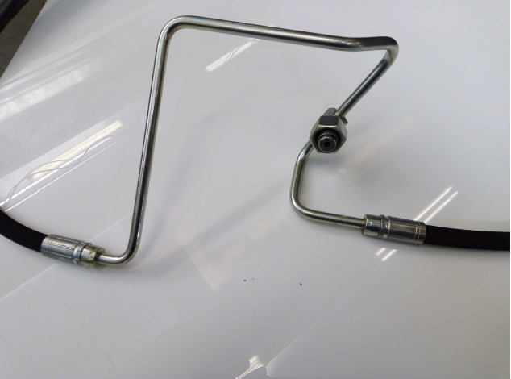
TUBI SAGOMATI

Slide 22
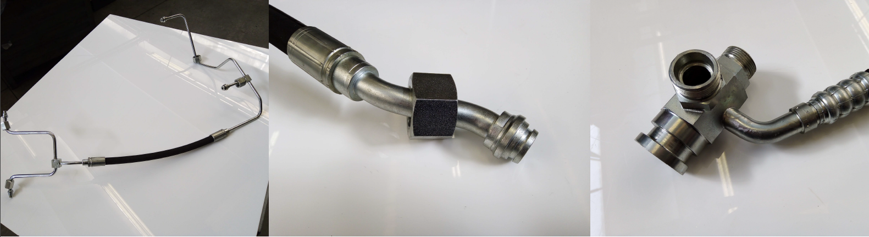
TUBI SAGOMATI

Slide 23
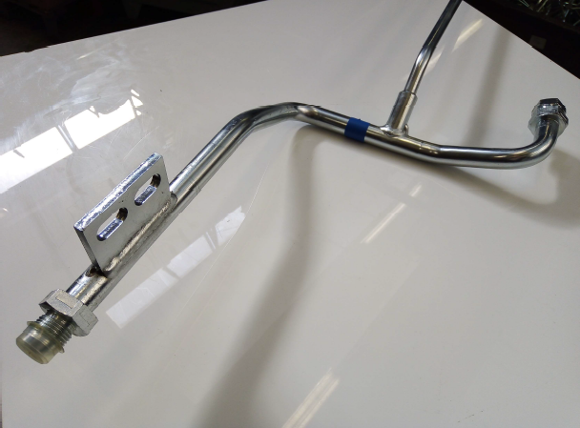
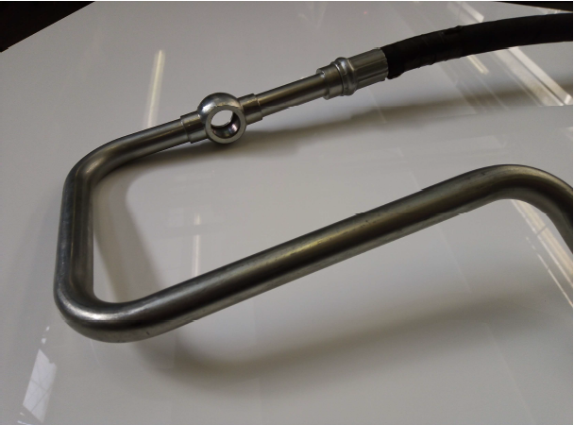
FINITURE SPECIALI

Slide 24
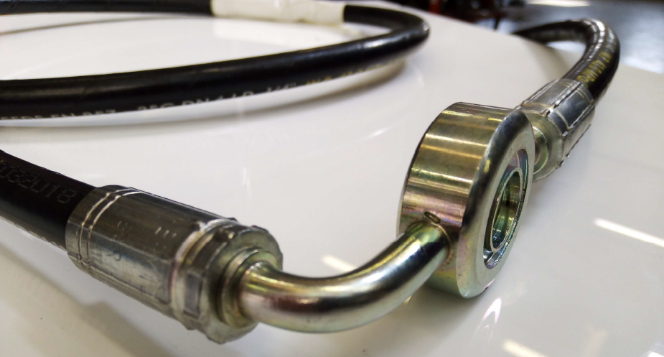
FINITURE SPECIALI

Slide 25
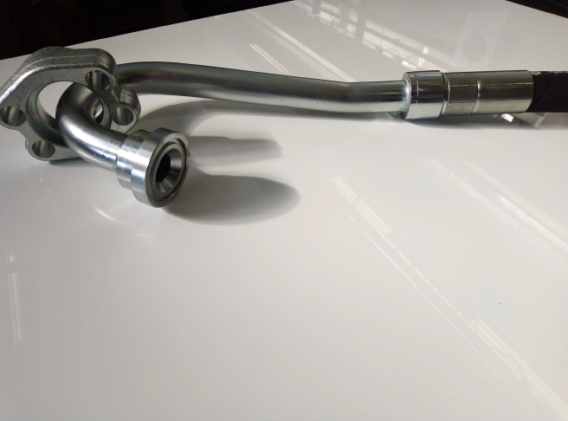
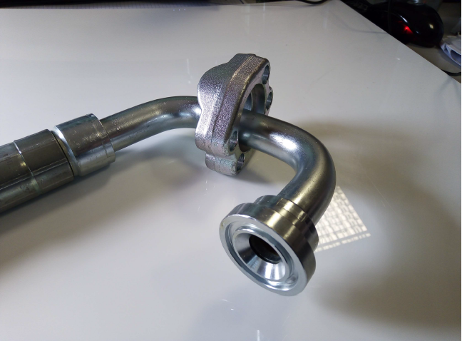
TRASMISSIONE IDROSTATICA

Slide 26
SALDATURA - BANCO DI PROVA
La saldatura dell'acciaio al carbonio e dell'acciaio inossidabile viene effettuata mediante brasatura forte con materiale d'apporto, brasatura in atmosfera controllata, saldatura elettrica MIG/TIG che garantisce un flusso completo del processo di produzione fino alla prova finale al banco.

Slide 27
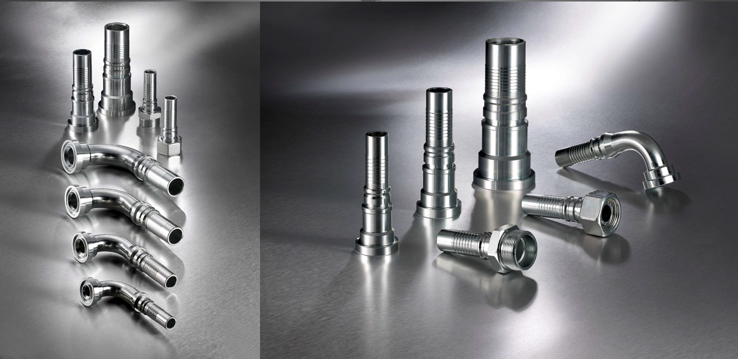
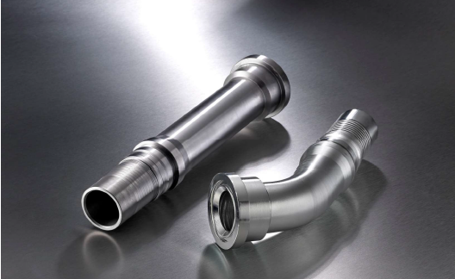
RACCORDI INTERLOCK

Slide 28
GRAZIE PER L'ATTENZIONE
“Un cliente soddisfatto è la migliore strategia commerciale ~ Michael LeBoeuf

